Slide 4
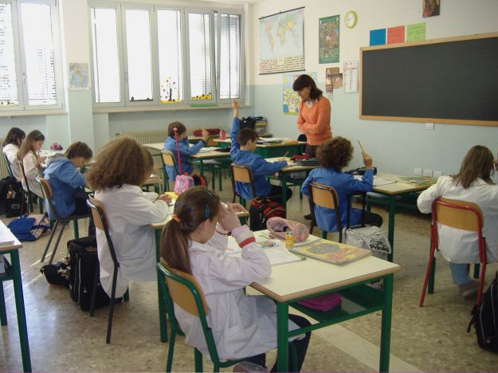

Slide 5
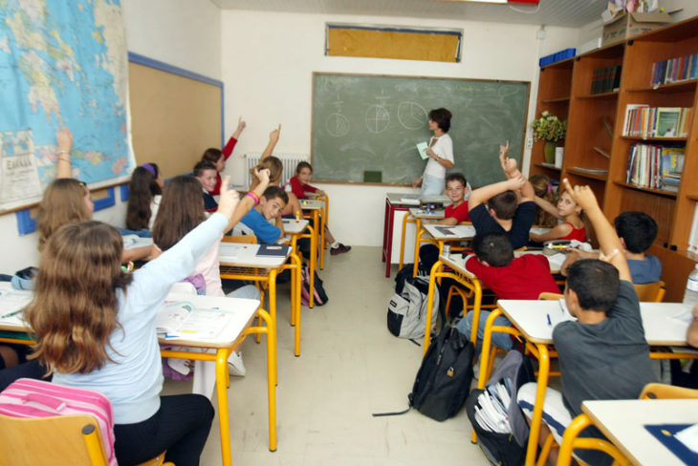

Slide 6
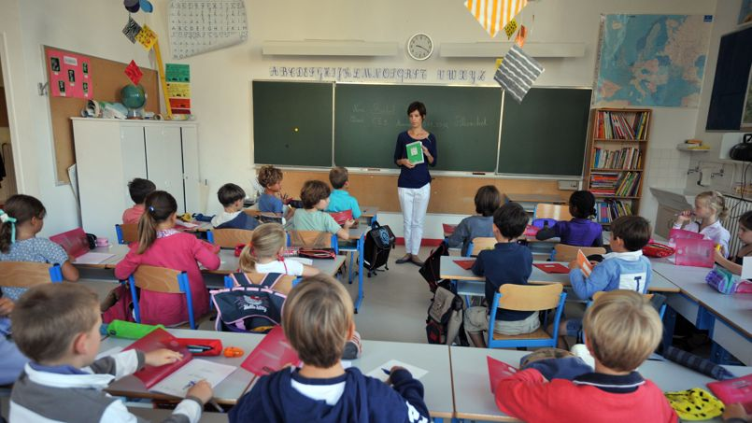

Slide 8
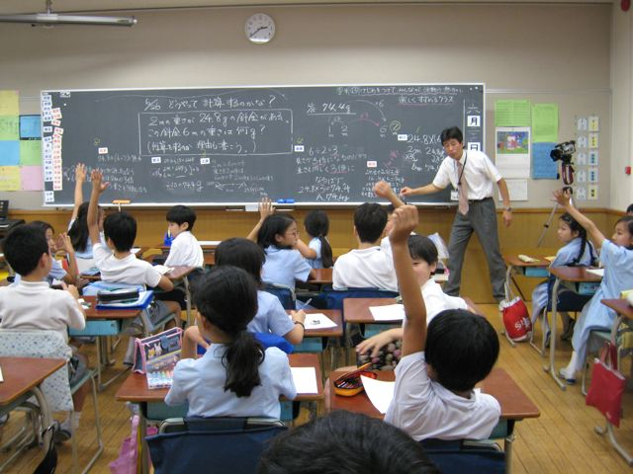

Slide 11
Когда основана Архангельская область?
23 сентября 1937 года
1 января 1900 года
1 апреля 2000 года

Slide 12
Назовите центральный город Архангельской области?
АРХАНГЕЛЬСК

Slide 13
Найдите флаг Архангельской области?

Slide 14
Найдите герб Архангельской области?

